Slide 1
Презентация

Slide 2
Цель курсовой работы
является оценка состоянию развития тенденций российско-китайских торгово-экономических отношений
Задачи
провести анализ развития торгово-экономических отношений между Россией и Китаем, их структуры и динамики;
оценить роль российско-китайского энергетического сотрудничества для развития экономик России и Китая;
проанализировать состояние и потенциал развития российского и китайского сотрудничества в торгово-экономических отношениях;

Slide 3
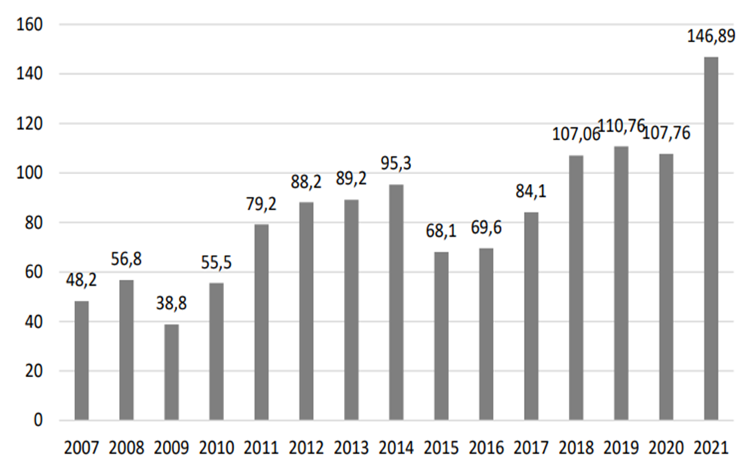
Товарооборот РФ и КНР в 2007–2021 гг., млрд долл

Slide 4
Товарная структура российского экспорта в Китай в 2021 г
Товарная группа | Объем экспорта (млн долл.) | Доля в общем экспорте (%) | Изменения по сравнению с 2020 г. (%)
Минеральное топливо, нефть, нефтепродукты | 53540,84 | 67,5 | 60,37
Цветные металлы | 5723,58 | 7,22 | 30,96
Продукция лесопереработки | 5684,14 | 7,17 | 16,36
Руды, шлаки, зола | 4281,63 | 5,4 | 24,92
Сельхозпродукция и продукты питания | 4276,8 | 5,39 | 4,77
Драгоценные камни и металлы | 1534,89 | 1,94 | 1,51
Продукция химической и связанной с ней отраслей | 1318,15 | 1,66 | -18,48
Черные металлы | 1225,33 | 1,54 | -43,58
Удобрения | 771,93 | 0,97 | 16,83
Машины и оборудование | 590,74 | 0,74 | 14,03
Всего | 79321,91 | - | 37,50

Slide 5
Изменение структуры импорта товаров из Китая и России
Изменение структуры экспортной торговли между Китаем и Россией
Категория товаров | Сумм | Доля (%)
Всего | 286.06 | 100
Минеральные продукты | 197.31 | 70.2
Деревянный изделие | 22.18 | 7.9
Электромеханический продукт | 15.63 | 5.6
Химическая продукция | 13.21 | 4.7
Животный продукт | 9.95 | 3.5
Целлюлоза, бумага | 8.28 | 2.9
Пластик, резина | 3.82 | 1.4
Обычный металл и продукт | 3.81 | 1.4
Растительный продукт | 1.63 | 0.6
Часы, медицинское оборудование | 1.5 | 0.5
Еда, напитки, табак | 1.33 | 0.5
Масло животного и растительного | 0.91 | 0.3
Транспортное оборудование | 0.81 | 0.3
Дорогие металлические изделия | 0.42 | 0.2
Категория товаров | Сумм | Доля (%)
Состав | 349.46 | 100
Электромеханический продукт | 170.48 | 49
Текстиль и ингредиенты | 31.05 | 8.9
Обычный металл и продукт | 25.64 | 7.4
Мебель, игрушки. | 20.39 | 5.9
Химическая продукция | 17.59 | 5.1
Пластик, резина | 15.83 | 4.6
Ботинки, зонтик | 14.37 | 4.1
Транспортное оборудование | 12.98 | 3.7
Растительный продукт | 8.81 | 2.5
Часы, медицинское оборудование | 7.56 | 2.2
Керамика, стекло | 6.51 | 1.9
Еда, напитки, табак | 4.65 | 1.3
Изделия из кожи, коробки | 4.32 | 1.2
Целлюлоза, бумага | 2.37 | 0.7

Slide 6
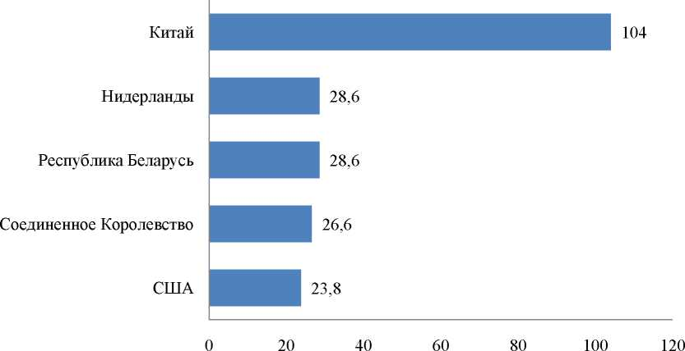
Объем внешней торговли РФ с КНР, млрд долларов
Основные торговые партнеры России в 2021 году, млрд долл
 | 2017 | 2018 | 2019 | 2020 | 2021
Импорт | 48 | 52,2 | 54,1 | 54,9 | 72,7
Экспорт | 38,9 | 56,1 | 56,8 | 49,1 | 68
Товарооборот | 86,9 | 108,3 | 110,9 | 104 | 140,7

Slide 7
Проблемы экономических отношений РФ и КНР
Проблема | Содержание
Возможность конкуренции по во­просам интеграции в Центральной Азии | На экономическом пространстве Центрально-азиатского реги­она сталкиваются два интеграционных проекта России и Ки­тая - ЕАЭС и «Один пояс - Один путь»
Нестабильность цен на энергоре­сурсы | В структуре российского экспорта в КНР преобладают мине­ральные продукты (нефть, газ), снижение цен на которые от­рицательно сказывается на доходы РФ от торговли с Китаем
Недостаточность китайских инве­стиций в реальный сектор россий­ской экономики | Китайские инвесторы опасаются вкладывать в Россию из-за санкций США
Административные ограничения для ведения бизнеса | Недостаточность взаимных льготных условий, высокий уро­вень нагрузки на иностранные финансовые институты
Географические ограничения | Индустриальные центры государств далеко расположены друг от друга
Инфраструктурные ограничения | Слаборазвитая инфраструктура Дальнего Востока и Сибири (пограничные переходы, транспортные проходы) становится препятствием для расширения торгово-экономического со­трудничества
Экономические показатели РФ | Потенциал китайской экономики превосходит российский, что понижает конкурентоспособность российской продукции с высокой добавленной стоимостью

Slide 8
Направления развития отношений
Поощрять прямые инвестиции из Китая в малый и средний бизнес России, который способствует формированию предложения и привносит в промышленную сферу конкуренцию, однако требует соблюдения мер экономической безопасности с целью защиты экономических интересов России
Развивать двусторонние отношения по созданию связей между крупными холдингами двух стран для наращивания производства в России.
Развитие сотрудничества в сфере высокотехнологичного производства продукции.
Наращивать использование национальных валют в международной торговле

Slide 9
СПАСИБО

